Slide 1

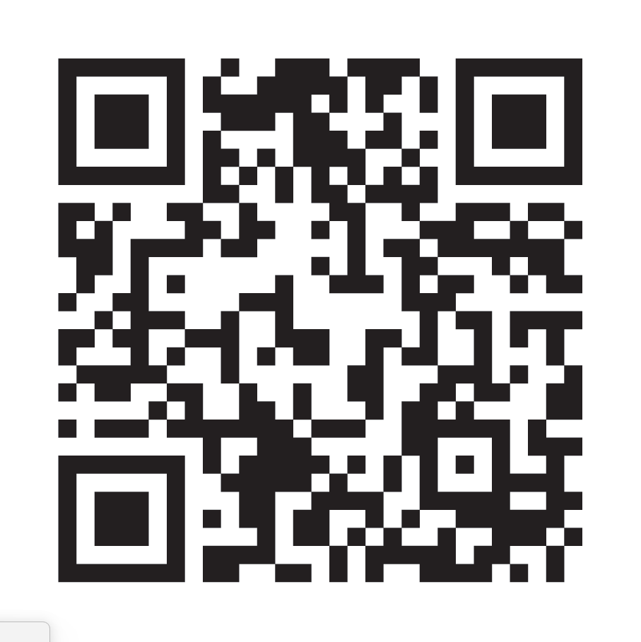
提出書類
出展者登録申込書①
7月10日(金)必着
【申込方法】
●公式サイトの申込フォームより入力
●本申込書を下記の事務局へ郵送後、書類送付の旨をメールにてご連絡ください。
〒100-8079 東京都千代田区大手町1-7-2
(株)産経デジタル ビジネスマネジメント本部 練馬産業見本市事務局
メール ：nerima.expo@gmail.com
※申込書の控えは各自で保管いただき、変更がある場合には事務局までご連絡ください。
【公式サイト】
*は必須項目です。
*出展事業者名 |  |  | *担当者名
社名版・パンフレット等 に記載する名称 | ※出展事業者名と異なる場合のみご記入下さい ※法人格は（株）のように表記してください。
*住 所 | (〒 - )
*TEL |  | *メール
出展目的・内容
出展の内容について、できる限り詳しく記入してください。
*ﾁｪｯｸ欄 | 出展内容 （複数回答可） | *詳細 ※飲食物の場合、提供方法の記載をお願いします。（例：営業許可のある店舗で調理したお弁当を販売）
 | 飲食物 （試飲・試食含む）
 | 物販
 | サービス
 | その他
会社PR文
当日会場で配布するリーフレット等に記載するPR文をご記入ください。
※事務局にて多少文言を整理させて頂くことがございますので、予めご了承ください。
*リーフレット等に記載するPR文（16文字以内）
ホームページURL等
ホームページまたはSNSアカウントをお持ちでしたらURLやアカウント名をご記入ください。
X
Facebook
Instagram
ウェブサイト・HP
クイズラリー
来場者の回遊と出展者との交流促進を目的とした施策です。詳細は出展要項のP6をご覧ください。
【ご協力いただく内容】
①出展製品やサービスに関する3択クイズを1問作成（9月末締切）
②当日、クイズを希望する来場者への出題・正解発表・解説・シール配布
*いずれかに〇 | 協力可能 / 協力不可

Slide 2
提出書類
*は必須項目です。
出展者登録申込書②
7月10日(金)必着
販売品目
※販売希望の方は記入ください。「販売品目」は保健所への申請の際に使用いたします。
※10項目を超える場合は、こちらの用紙を2枚提出して記載するようにしてください。
保存方法
常温・冷蔵等
1
2
3
4
5
6
7
8
9
10
商品の名称
販売品の内容
価格（税込）
数量
備考
体験実施内容
体験料金（税込） ※料金を取る場合 | \
体験内容
出展サポート
搬入日の11時から15時の間、講師による展示や接客のアドバイスを実施します（無料）。
※1者5～10分程度です。
※希望多数の場合は抽選とさせていただきます。
※出展者説明会では全出展者に展示ガイドブックを配布します。
*出展サポート
希望する / 希望しない
搬入出車両
※搬入出できる車両は乗用車とワゴン車です。
その他の車両での搬入が必要な場合は連絡事項に記入をお願い致します。
*搬入出車両の有無 | 有 / 無 | 台数 |  | 車種 | 例：ライトバン、軽、等
前日搬入希望時間 | 10:00~12:00 / 12:00~14:00 / 14:00~16:00
※上記の出展サポートをご希望される方は、なるべくスムーズに受講できるよう調整いたしますが
ご希望が集中した際、搬入時間と講師アドバイスの時間に大幅な空き時間が生じる可能性がございます。あらかじめご了承ください。
例）搬入時間10:00~12:00で、出展サポートは14:30から

Slide 3
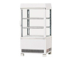
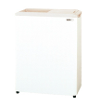
提出書類
*は必須項目です。
出展者登録申込書③
7月10日(金)必着
共用備品利用(無料)
冷蔵庫を利用する / 冷凍庫を利用する / 利用なし
利用商品 ※想定される商品名、 数量ご記載ください。
追加備品
有料備品については出展承認後のキャンセルは出来かねますのでご注意ください。
1小間（2m×2m）のスペース内における範囲で利用をお願いいたします。
有料備品 |  | ①冷蔵ケース 20,000円（税込み） 寸法：W429×D410＋35×H874mm 有効内容積：54L 共通冷蔵庫（要申請、無料）も設置予定です。 ご希望の場合は、上段の共用備品利用に〇を付けてください。 各ブース内に必要な場合はこちらをお申込みください。 ※申込は１台までとなります。
 |  | ②冷凍ケース 20,000円（税込み） 寸法：W691×D316＋20×H865mm 有効内容積：63L 共通冷蔵庫（要申請、無料）も設置予定です。 ご希望の場合は、上段の共用備品利用に〇を付けてください。 各ブース内に必要な場合はこちらをお申込みください。 ※申込は１台までとなります。
無料備品 |  | ③スタッキングチェア ※基本小間に2脚ご用意しております。追加希望の場合お申込みください。
 |  | ④会議用机 ※基本小間に1台ご用意しております。追加希望の場合お申込みください。
申込む
（イメージ）
申込む
（イメージ）
数量
数量
コンセント
※1小間の上限は原則500Wになります。
※記載がない場合はコンセントの準備はありませんのでご注意ください。
*コンセント(500W)
使用する機材名称/電気容量
使用する機材名称/電気容量
使用する機材名称/電気容量
要（500W × 個） / 不要
/ W・ V
/ W・ V
/ W・ V
アフター交流会
※希望者のみで1時間程度の交流会を実施予定です（参加無料）。
※PRの希望をした場合には、自社の商品やサービスのPRタイムを設けます。
有 / 無
*参加希望の有無 |  | PRタイムの希望
参加人数 | 名 | PR商品サイズ
紹介内容 ※PRを希望する場合記入
有 / 無
ご連絡事項

